Slide 1
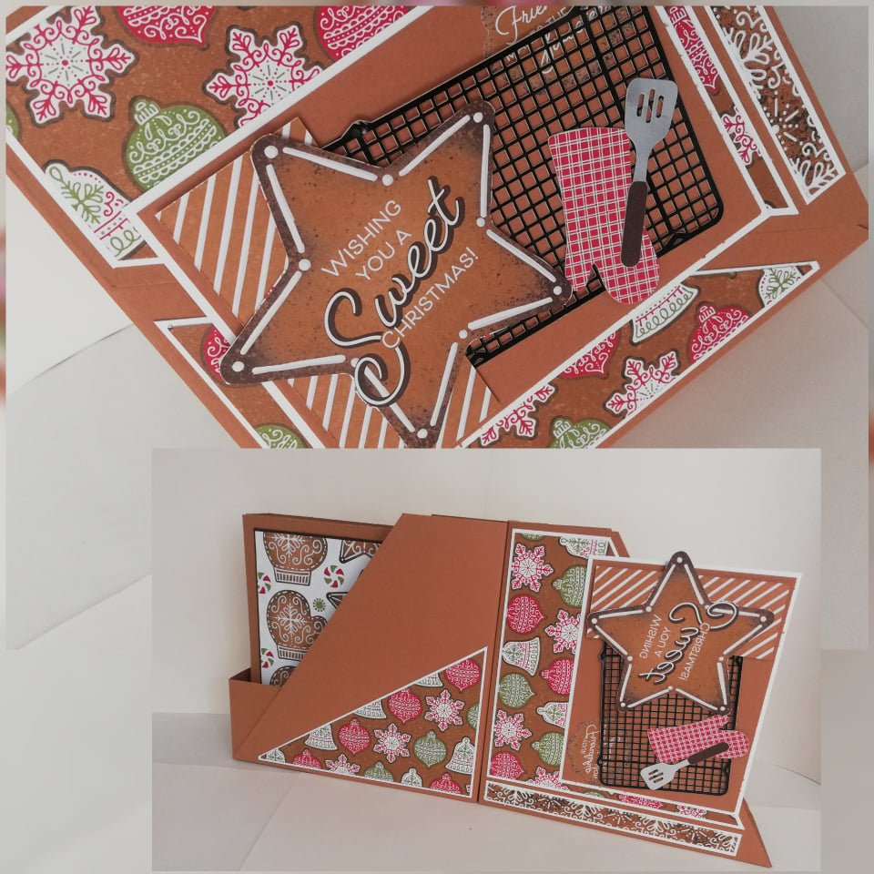
Album :
Secrets et sucreries

